Slide 1
依赖倒置原则
（Dependence Inversion Principle，DIP）

Slide 2
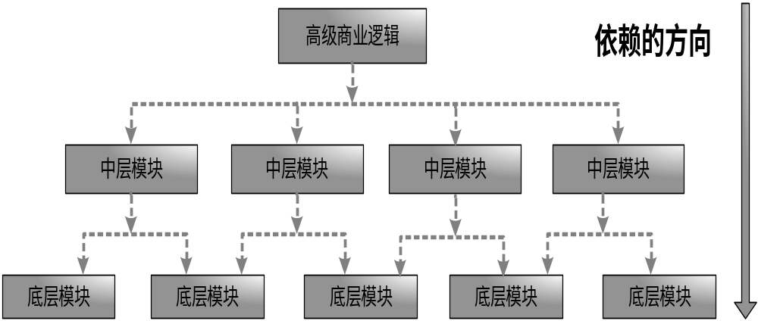
传统依赖关系
传统的过程性系统的设计方法倾向于使高层次的模块依赖于低层次的模块

Slide 3
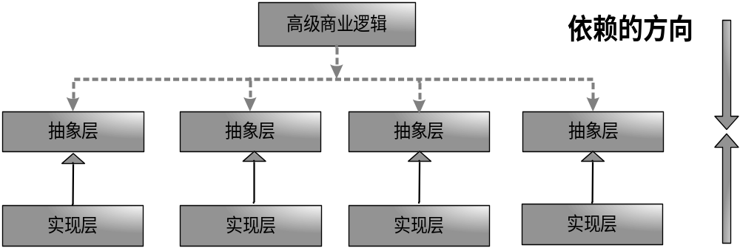
依赖倒转原则

Slide 4
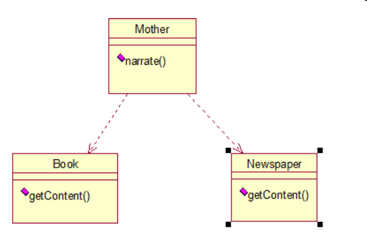
依赖倒置原则的核心思想是面向接口编程，我们依旧用一个例子来说明面向接口编程比相对于面向实现编程好在什么地方。
场景是这样的，母亲给孩子讲故事，只要给她一本书，她就可以照着书给孩子讲故事了
3-无依赖倒置原则例子.exe
Notes:
假如有一天，需求变成这样：不是给书而是给一份报纸，让这位母亲讲一下报纸上的故事，报纸的代码如下
class Newspaper{ public String getContent(){ return "林书豪38+7领导尼克斯击败湖人……"; } }
修改Mother才能读
如以后需求换成杂志呢？换成网页呢？还要不断地修改Mother，这显然不是好的设计。原因就是Mother与Book之间的耦合性太高了，必须降低他们之间的耦合度才行。

Slide 5
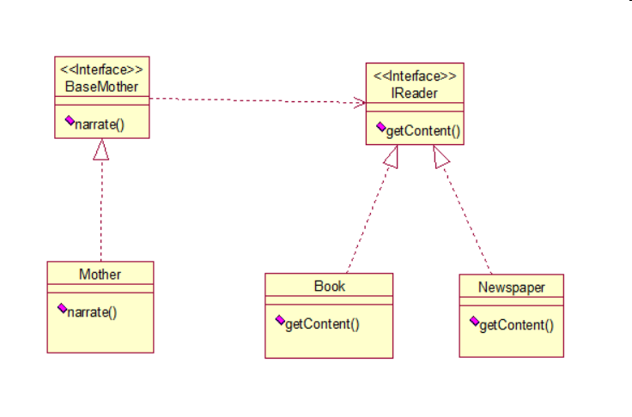
3-面向接口编程和依赖倒置例子.exe

Slide 6
3-无依赖倒置原则例子.exe
面向接口编程
3-面向接口编程和依赖倒置例子.exe

Slide 7
依赖倒转原则 （DIP）
  定义：
  高层模块（调用方）不应该依赖底层模块（被调用方）的实现 ，依赖底层模块的抽象，高层模块不应该依赖低层模块，两者都应该依赖其抽象，不要依赖细节
  抽象就是指接口或者抽象类，两者都不能直接进行实例化
  抽象不应该依赖细节,细节应该依赖抽象
  要针对接口编程，不要针对实现编程
  理解该原则的关键：
    依赖抽象
    如果说开闭原则是目标,依赖倒转原则是到达"开闭"原则的手段..如果要达到最好的"开闭"原则,就要尽量的遵守依赖倒转原则..可以说依赖倒转原则是对"抽象化"的最好规范!!
    通俗的说就是只有抽象的东西才是最稳定的，也就是说，我们依赖的是它的稳定。
Notes:
所谓的高层与低层，每个逻辑实现都是由原始逻辑组成，原始逻辑就属于低层模块，像我们常说的三层架构，业务逻辑层相对数据层，数据层就属于低层模块，业务逻辑层就属于高层模块，是相对来说的。依赖倒置原则就是程序逻辑在传递参数或关联关系时，尽量引用高层次的抽象，不使用具体的类，即是使用接口或抽象类来引用参数，声明变量以及处理方法返回值等。这样就要求具体的类就尽量不要有多余的方法，否则就调用不到。说简单点，就是“面向接口编程”。
作者：快乐泥巴
链接：https://www.jianshu.com/p/9f1af331552f
来源：简书
简书著作权归作者所有，任何形式的转载都请联系作者获得授权并注明出处。

Slide 8
  具体措施：
  使用接口或者抽象类型进行变量的类型声明、参量的类型声明、方法的返还类型声明以及数据类型的转换
  具体的类应当只实现接口或者抽象类中声明过的方法，而不应当给出多余的方法

